Slide 1
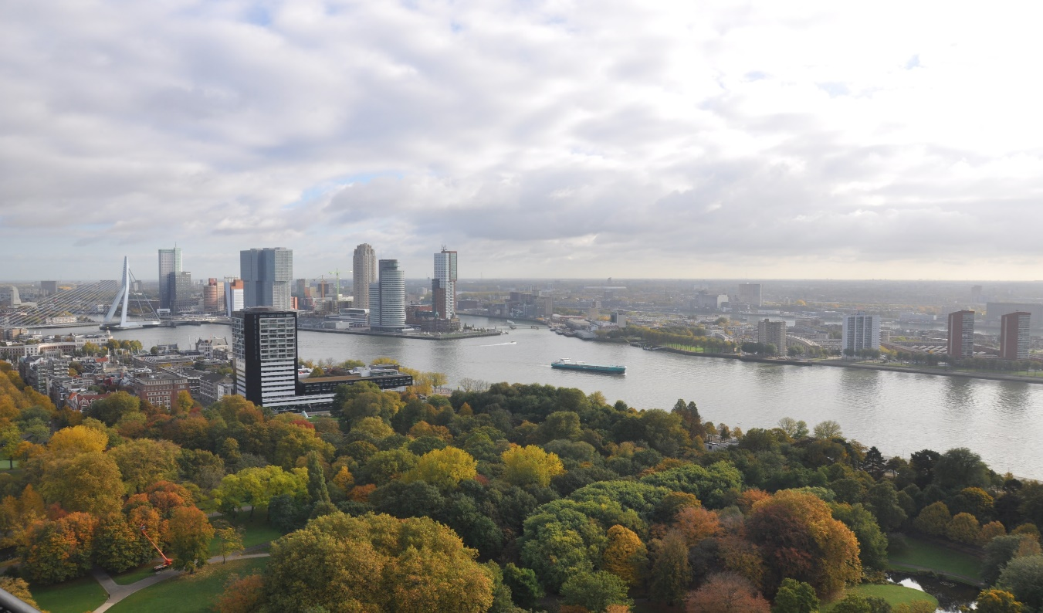
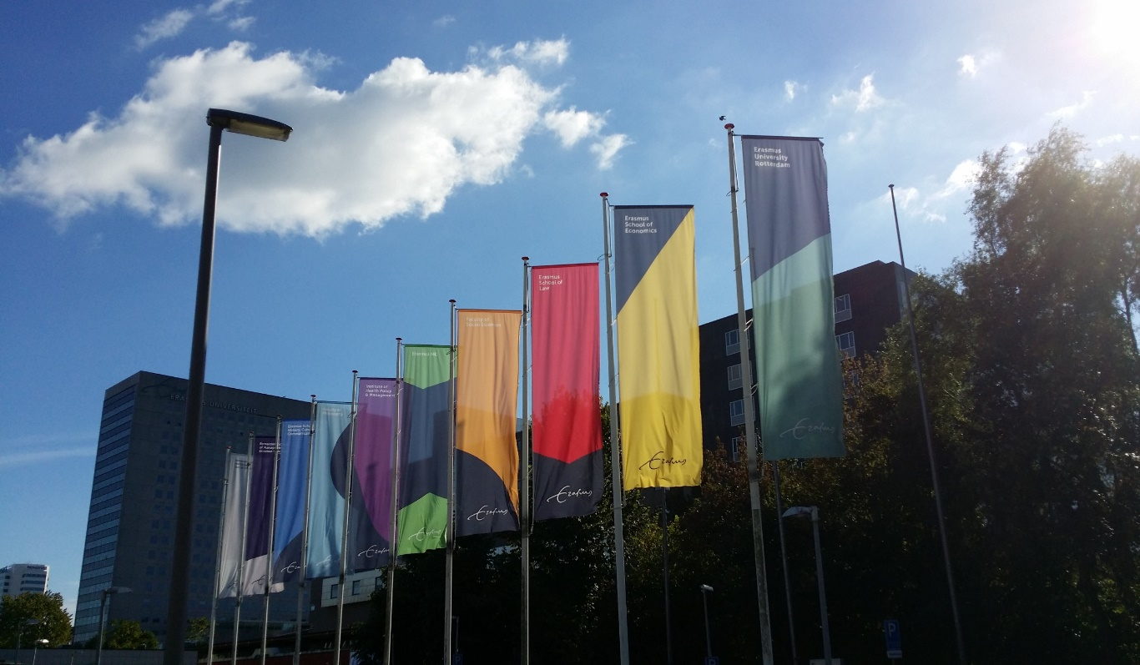
ERASMUS + ROTTERDAM – ERASMUS UNIVERSITY ROTERDAM ROTTERDAM

Slide 2
SPLOŠNI PODATKI O KRAJU - NARAVOSLOVNO
Leži v južnem delu Nizozemske.
Mesto je glede na tok reke Nieuwe Maas razdeljeno na severni in južni del, povezuje ju znani Erasmus Bridge.
Oceansko podnebje, dežnik je obvezna oprema, tudi če zunaj sije sonce.
Temperature so redko pod ničlo, v zimskem času močan veter.

Slide 3
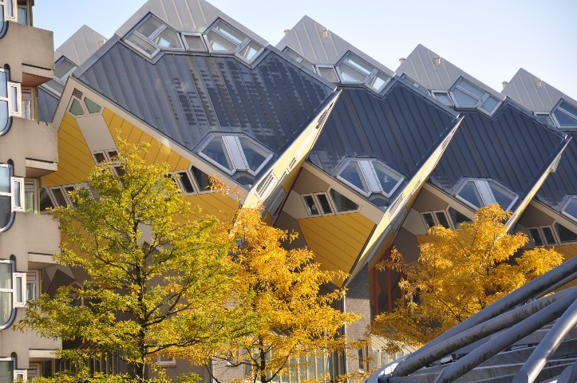
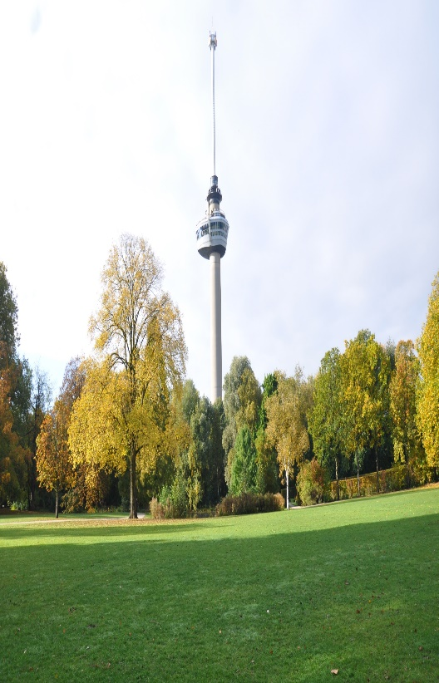
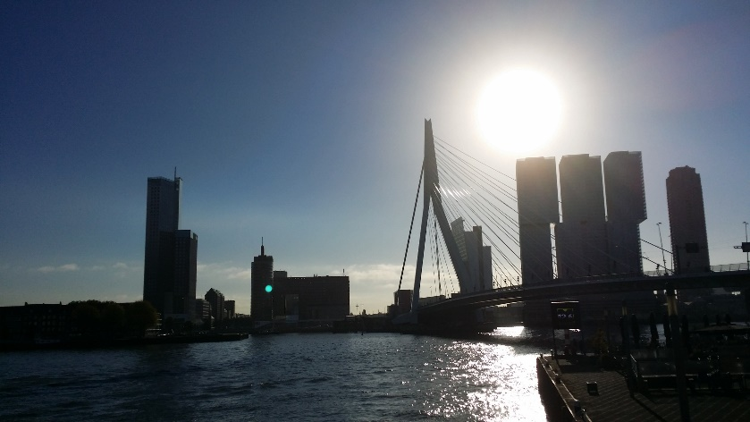
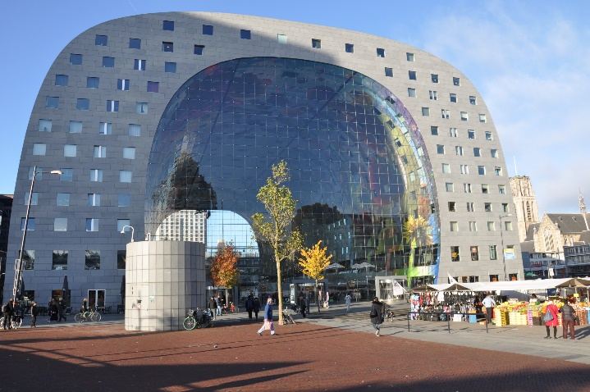
SPLOŠNI PODATKI O KRAJU - DRUŽBOSLOVNO
600.000 prebivalcev, drugo največje mesto na Nizozemskem.
Značilna sodobna infrastruktura.
Ponaša se z enim izmed največjih pristanišč na svetu.
Znamenitosti, ki so vredne ogleda v Rotterdamu:
Erasmus bridge,
Euromast,
Cube houses,
Kralingse plas,
Blaak market,
Markthal.

Slide 4
ROTTERDAM – KAKO DO TJA
LETALO: Ljubljana-Amsterdam 60 €, Dunaj-Rotterdam 120€, Zagreb-Amsterdam 100€, Benetke-Eindhoven 30€ (cca cene), naprej z vlakom
BUS: direktna linija Ljubljana-Rotterdam vsak petek – 120€, dnevne povezave ima Flixbus (Ljubljana-Frankfurt-Amsterdam-Rotterdam): zgodnja rezervacija-cenejša vozovnica – od 50€ dalje
prtljaga neomejena, torej kolikor si sposoben sabo "vlečt" ☺
AVTO: na prevozi.org se pogosto najde kdo, ki vozi na relaciji SLO-Amsterdam – 60€, ali pa na FB skupini PREVOZI SLO-NL/NL-SLO.

Slide 5
ERASMUS UNIVERSITY ROTTERDAM
Univerza je dobila ime po Erazmu Roterdamskemu, humanistu in teologu 15. stoletja.
Spletna stran univerze: http://www.eur.nl
Spletna stran pravne fakultete: http://www.esl.eur.nl/english/
Število študentov: 26212, od tega 4636 študentov prava
Rankings: http://www.esl.eur.nl/home/llm/rankings/
Področja pravne fakultete: nabor predmetov je izvzet iz 4 magistrskih programov, ki se izvajajo v angleščini:
Commercial and Company Law
International and European Public Law
Maritime and Transport Law
Arbitration and Business Law
Internacionalna fakulteta: največ Kitajcev, Indonezijcev, Avstralcev, Afričanov, Evropejci in Nizozemci so na magistrskih študijih v manjšini.

Slide 6
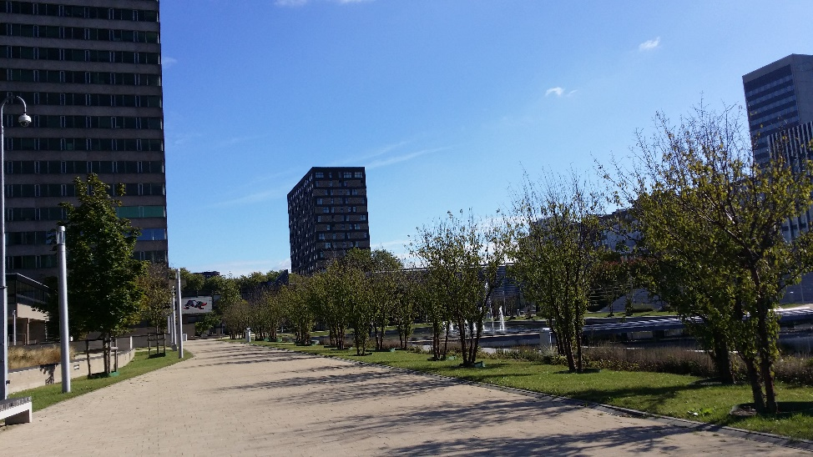
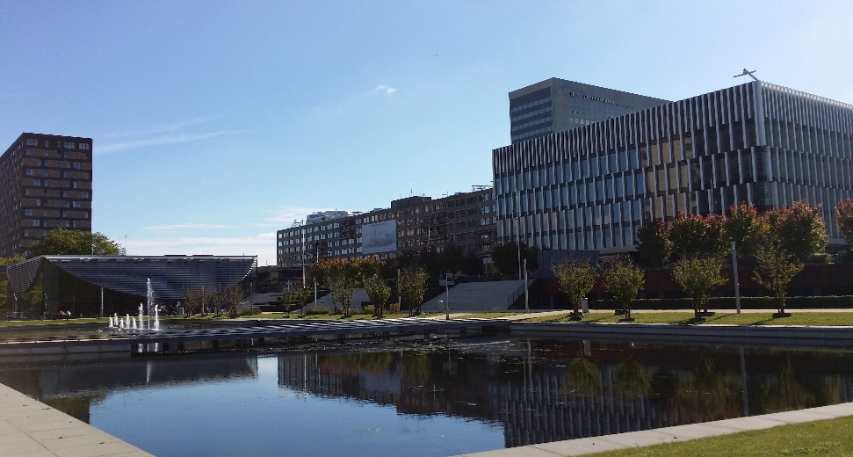
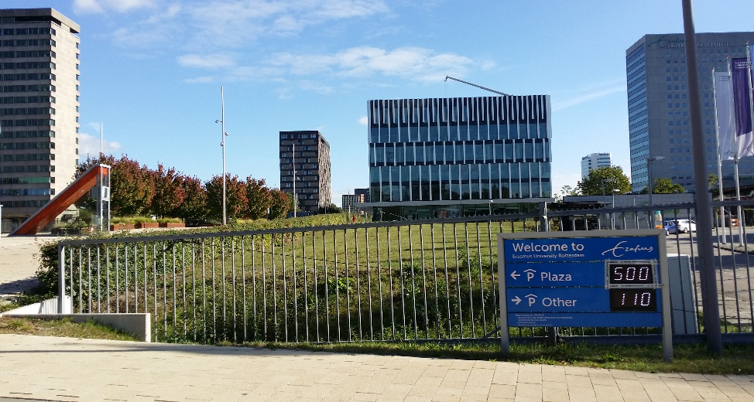
EUR campus

Slide 7
ŠTUDIJ - POGOJ
Študij poteka v angleškem jeziku.
Pogoj za študij/izmenjavo na nizozemskem je English proficiency test:
For the TOEFL test a minimum score of 90 is required.
Tests executed by the British Council with a minimum passing score of 6.5 IELTS (per section at least a 6.0) are also acceptable.
Official Cambridge English Languages Certificates that demonstrate you have acquired at least B2 level (CEFR) can also be used as proof of English language proficiency.
The International Office does not accept other proof of English proficiency. We’d like to receive your evidence of English proficiency before 1 July.
Informacije glede IELTS: 210 € in 2-4 tedne priprav z osnovnim znanjem angleščine. Z drugimi besedami: test ni nekaj, kar bi vam preprečilo izmenjavo ☺.
Nasvet: opravite test čim prej!!!!!! (tj. takoj, ko se odločite za izmenjavo)

Slide 8
ŠTUDIJ - AKADEMSKI KOLEDAR
2 semestra, prvi semester je razdeljen na 2 blocka, drugi na 3. Block je sestavljen iz 7 tednov predavanj, v 8. tednu je izpit. Posebnega izpitnega obdobja ni, vsak predmet pa ima en izpitni rok in izjemoma en "re-sit" na leto (vendar so slednji praviloma junija/julija – torej takrat, ko ste vi že doma). Dodatnih rokov ne poznajo ☺.
Prvi semester: september - december.
Drugi semester: januar - maj.
Izbor predmetov: http://www.esl.eur.nl/fileadmin/ASSETS/frg/english/EH/English_Courses_2016-2017-6.pdf. Predmete za naslednje leto objavijo šele avgusta, tako da je seznam zgolj okviren.
Večinoma gre za predmete magistrskih programov.
Nasvet in priljubljena praksa: izberi več predmetov, kot jih glede na ECTS potrebuješ. Možnost je, da pride do spremembe predmetnika: določen predmet se odpove ali zamenja semester izvajanja, potem pa moraš izbrati med predmeti, ki so še na voljo – izbira je nato zelo omejena, saj je večina predmetov polno zasedenih. (Posledično imaš potem predmet Transportno pravo, ki pa si ga že imel doma, kar pomeni, da se ti ne bo priznal! ☺ )Torej, v Learning Agreementu izberi več predmetov, potem pa se prvi teden odločiš, katerega boš dejansko opravljal, iz ostalih se pa izpišeš.

Slide 9
ŠTUDIJ – IZVEDBA PREDMETOV
Ker rabite 20 ECTS točk na semester, to pomeni, da je sorazmeren izbor dveh predmetov v vsakem blocku, skupno torej 4.
Predavanj je malo, v povprečju za predmet 2-4 ur tedensko. So obvezna in temeljijo na interaktivnosti študentov, kar pomeni, da je potrebno pred predavanji prebrati literaturo (in pogosto napisati esej/poročilo o prebranem), na predavanjih pa poteka diskusija o prebranem ☺.
Veliko sprotnega dela – sicer odvisno od konkretnega predmeta, vendar ima večina vsaj 2 assignmenta –gre za določeno temo, ki jo moraš raziskati ali pa analizirati primer, oddati poročilo/skeleton argument in nato predstaviti ugotovitve. Assignmenti so obvezni, niso pa del ocene.
Vaj ni.
Nekateri predmeti pa so research narave (po principu problem based learning), kar pomeni, da je ocena odvisna zgolj od assignmentov, posebnega izpita pa ni. Pri teh predmetih moraš tedensko oddajati assignmente (primerljivo bolonjski diplomi!), sledi pa final essay (beri: VELIKO DELA!).
Literatura: knjige je potrebno kupiti, kopiranje ni možno. V povprečju stane knjiga 30-50€. V knjižnici je dostopen zgolj 1 izvod vsake knjige, vrsta pa je dolga. Ostala literatura (razni članki) je objavljena na lawweb.nl.

Slide 10
ŠTUDIJ - IZPITI
Ni razlikovanja med erasmus in rednimi magistrskimi študenti!
Izpit traja 3 ure (od 18.30 – 21.30). Večinoma so closed book narave, lahko pa si zraven prinesete hrano in pijačo ☺.
Dolžini izpita je primeren njegov obseg. "Tega ne bo na izpitu" princip odpade. Dobite torej cca.15 esejskih vprašanj v vrednosti 6 do 10 točk ali cca. 60 krajših vprašanj v vrednosti 1-3 točke.
Težavnost: odvisna od posameznika, veliko pa pove dejstvo da 5. septembra (prvi dan) sredi dneva v knjižnici ni bilo prostega sedeža.
Študentje tu veliko in sproti študirajo, kar je logično, glede na to da imaš na vsak mesec in pol vsaj 2 izpita. Kot že omenjeno, je veliko tudi tedenskih nalog.
Dutch grading system:
de iure 1-10, 6 je pozitivno.
de facto: 6-8 (po načelu 10 za bogove, 9 za profesorje).

Slide 11
KORISTNE INFORMACIJE - HRANA
Bonov ni. Na campusu so 3 različne menze: obrok po principu"glih tok da 2 uri nisi lačen", ki pa se s 3-hodnim obrokom v Sloveniji nikakor ne more primerjati (niti po velikosti porcije niti po kvaliteti).
food court, kjer za 5-10€ dobite soliden fast-food obrok – predvsem turška in azijska hrana
obrok v kafeteriji je cenejši, za 4€ dobite recimo rižoto
v stavbi fakultete za management dobite celega (!) piščanca s krompirjem in solato za 8€
Na campusu je tudi Spar, kjer lahko za 0,80€ dobite žemljo, rogljiček, za 5.5€ solato itd.
V trgovini se dobi vse za malce višjo ceno kot v Sloveniji, vendar je boljša možnost tržnica na Blaaku ob torkih in sobotah, kjer lahko dobite vse (sadje, zelenjava, sir, meso, ribe, sladkarije, posoda, posteljnina, cvetje, pripomočki za osebno higieno, avdio pripomočki, nakit, spominki…), za načeloma nižjo ceno kot v trgovini. Primerjava: avokado v trgovini 1,10€, 4 avokadi na tržnici 1€.
Restavracije: poleg nacionalnih najdete tudi italijanske, turške, indonezijske, argentinske, korejske, vietnamske… Cena za obrok je v povprečju 8-15€, steklenica vina 20€, all you can eat varianta: kosilo: 15€, večerja: 25€.

Slide 12
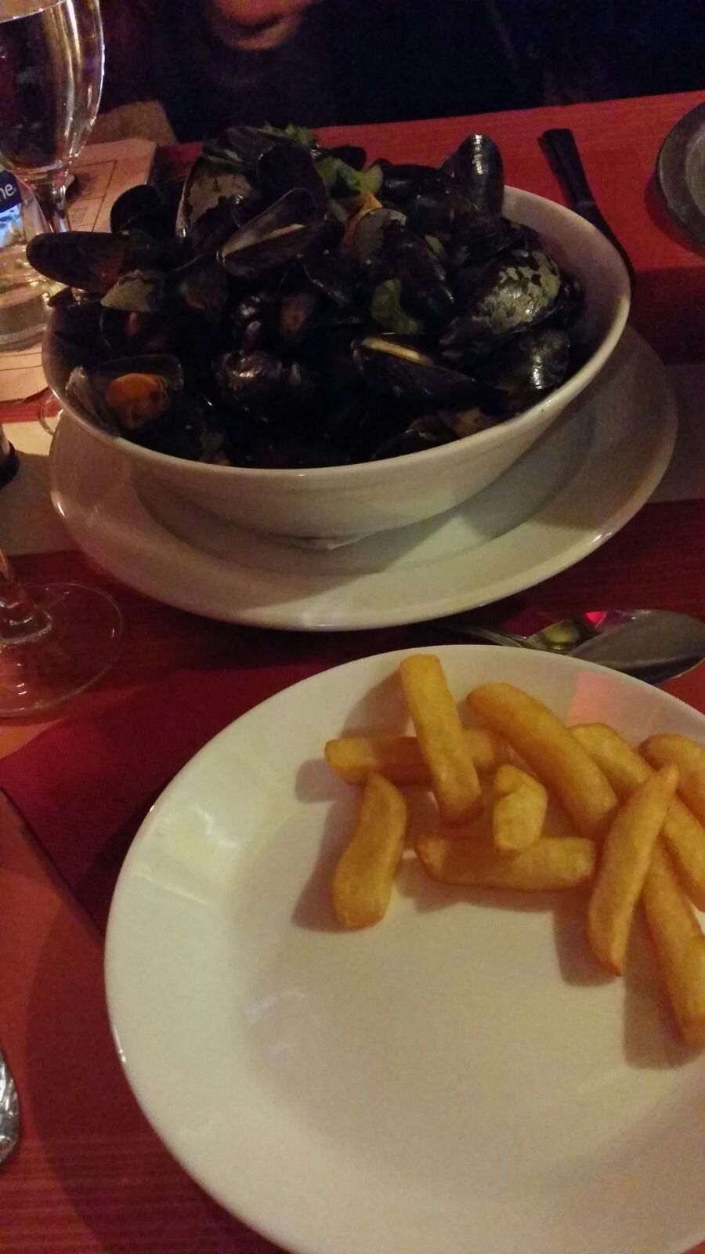
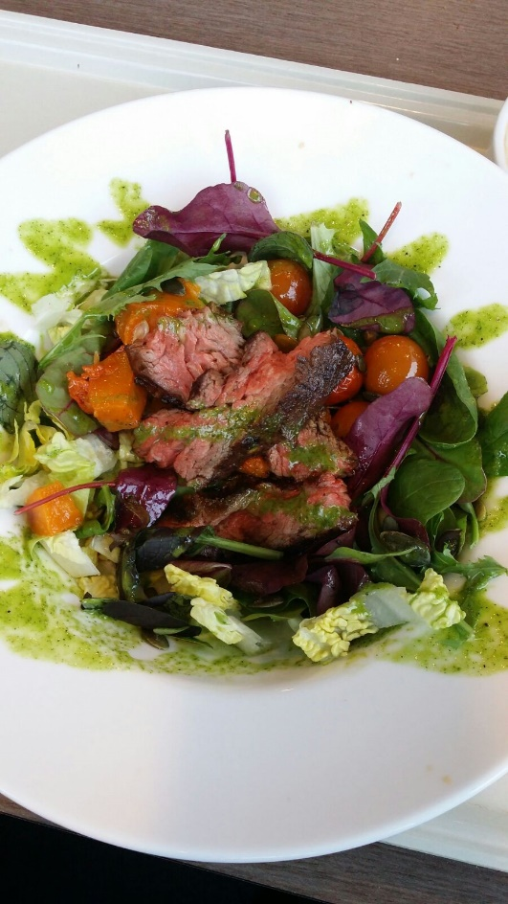
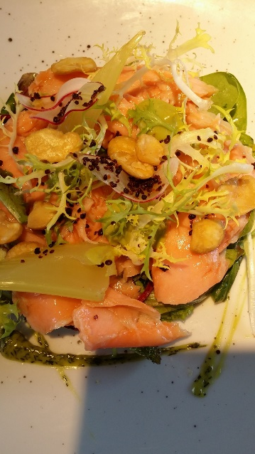
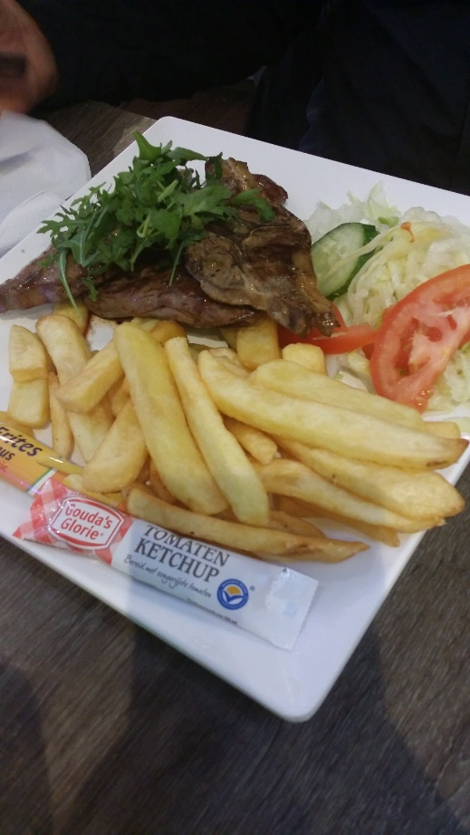
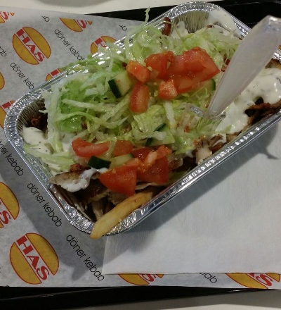
KULINARIČNI "UŽITKI"

Slide 13
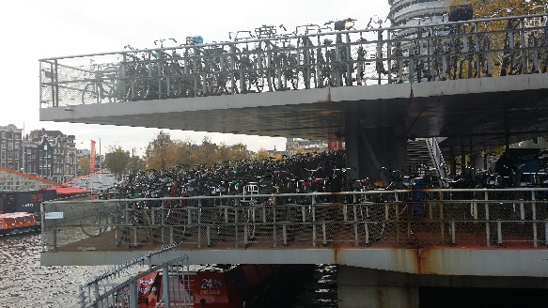
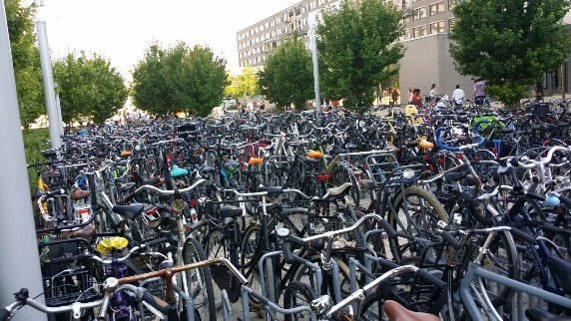
KORISTNE INFORMACIJE - PREVOZ
PREVOZ: tram (po mestu – krajše razdalje), metro (po mestu – daljše razdalje), train (za inter-city izlete), taxi (10 centov za 10 metrov!) in kolo ☺
Skupinske karte za vlak stanejo 7€ na osebo – povratna karta za kamorkoli znotraj Nizozemske. Na FB se najde ogromno skupin, tako da je to praktičen in cenovno ugoden način potovanja.
Cene metroja: 1 urna vozovnica 3 €, dnevna vozovnica 7 €, nakup OV-chipcard (7,5€) pa omogoča plačljivost glede na kilometre – iz centra mesta do univerzitetnega campusa je 8 postaj (približno 4 km) - 1,20 €.
KOLO: lahko ga kupite preko posameznikov, na FB se najde veliko skupin, kjer se izmenjujejo kolesa, kot npr. BIKE for sale in ROTTERDAM !!! Cene se gibljejo od 50 € dalje, potrebujete še ključavnico (10-20€) ali dve ☺.
Nakup kolesa je aleatorna pogodba: če kupite second hand kolo, je velika možnost, da se pokvari, tako da je nakup v second hand trgovini, kjer kolo pregledajo, nekoliko bolj varen, temu primerna pa je višja cena (od 70€ naprej za kolo brez zvonca, luči in seveda brez ključavnice itd).

Slide 14
KORISTNE INFORMACIJE
Študentskih ugodnosti za internacionalne študente ni. V kolikor si najdete delo pa ste upravičeni do finančnih ugodnosti pri plačilu najemnine in brezplačnega javnega prevoza.
Nizozemske telefonske številke se ne splača imeti (doma si priskrbiš paket za 1GB prenosa podatkov v tujini, saj več ne potrebuješ, ker je povsod wi-fi, komuniciraš pa preko whats-appa in ostalih aplikacij). Sicer pa stane 25€ mesečno z neomejenimi klici in sporočili ter 10GB prenosa podatkov.
Dobro je imeti ISIC kartico banke SKB, ki omogoča dvig gotovine brez provizije. Sicer pa gotovina praktično ni potrebna, saj je plačilo s kartico možno povsod (maestro ali master card). Priporočljivo je imeti račun, ki omogoča nakazovanje denarja (kot npr. NLB klik in podobne, saj je zgolj Visa za plačevanje na spletu premalo).

Slide 15
KORISTNE INFORMACIJE – PROSTI ČAS IN AKTIVNOSTI
ŠPORT:
Erasmus sport pass na campusu: 69€ za obdobje avgust-december, 169€ za celo leto. S to karto imate neomejen dostop do fitnessa in vseh vodenih vadb – na dan jih je več kot 10 (vse od joge do HIIT vadbe) ter do ostalih skupinskih oblik rekreacije (odbojka, nogomet, košarka…).
http://erasmussport.nl/en/
Fit for free fitness centri: 10€ mesečno.
PROSTI ČAS
Študentske in druge organizacije organizirajo različne dogodke: potovanja (Oktoberfest 140€, Pariz 100€,…), dnevne izlete(Amsterdam 15€, Dutch trip 40, Bruselj in Brugess 29€…) in klasične ESN zabave vsak torek.
NOČNO ŽIVLJENJE
Vstopnine v klube 10€, boat 150-200€, (dober) koktejl 8-13€, pivo: ? ☺.

Slide 16
KORISTNE INFORMACIJE – UČENJE JEZIKA
Ogromno različnih tečajev za različne nivoje (za cel semester)
angleščina cca. 130€
nizozemščina cca. 130€
lahko se učite tudi drugih jezikov, npr. mandarinščine

Slide 17
NAMESTITEV
!!!povpraševanje je precej večje od dejanskih namestitvenih zmogljivosti, zato je iskanje sobe/stanovanja velik izziv!!! Z iskanjem začnite čim prej!

Slide 18
NAMESTITEV
Cene se gibljejo od 350 € dalje, večinoma 450-500€ z vključenimi stroški.
Študentski dom na campusu: https://www.sshxl.nl/en, potrebno je biti pozoren na datum začetka zbiranja prijav. Začne se nekje v maju, vendar preverite sami, fakulteta vam bo to sporočila prepozno!
Cena te namestitve je 500 € mesečno (uporaba pralnega in sušilnega stroja se doplačuje), lokacija je fakultetni campus, enoposteljna soba s souporabo kuhinje in kopalnice s še 2 študentoma. Sobe so lepo opremljene in zelo prostorne, lokacija pa otežuje razgibanost nočnega življenja, saj ponoči tram ne vozi (rešitev je kolo/taxi/sleepover).
Preverite datum in uro, kdaj se odprejo prijave, prosta mesta so zasedena v cca. 20 minutah!
To je najboljša opcija, saj je iskanje privat namestitve nightmare!
The Student Hotel: https://www.thestudenthotel.com/rotterdam/
vse super (za minimalno 700€ na mesec ☺)

Slide 19
NAMESTITEV - PRIVAT
FB skupine:
Find a room(mate) or house in Rotterdam (najboljša)
Student Housing Rotterdam
Rooms & Houses in Rotterdam
Rotterdam Housing
Housing Rotterdam
POZOR: ogromno prevarantov.
Ogromna konkurenca, na oglas za proste sobe se bo verjetno javilo vsaj 40 ljudi.
Housing anywhere (na poslanih 30 sporočil niti enega odgovora)
Clawq (plačljivo, pošljejo ti različno število ponudb, vendar nič primernega)
Kamernet.nl (plačljiva registracija)

Slide 20
STROŠKI
Nizozemska je uvrščena med države s srednjimi življenjskimi stroški, kar pomeni, da vam mesečno pripada 350€ Erasmus+ dotacije, ter 80€ s strani slovenskega Ministrstva za kulturo.
Okvirni finančni vidik: povprečno potrebujete min. 800€ na mesec
strošek povratnega transporta: 200 €,
največji odliv predstavlja strošek za namestitev – v povprečju boste mesečno odšteli 450 €,
najverjetneje bo na začetku potrebno kupiti nekaj osnovnih potrebščin, kot so posteljnina, posoda – cca 50€,
za nadaljnjih 70 € si privoščite škripajoče kolo s ključavnico. Če niste ravno vešči kolesarjenja v vetru in dežju, boste ali to postali ali pa v zimskih mesecih precej denarja namenili za javni prevoz, cca 30 € mesečno,
izdatno se bo denarnica stanjšala v trgovini – za hrano in higienske pripomočke boste odšteli 200-250 € mesečno,
potrebujete tudi knjige in kopije literature objavljene na spletu, v povprečju 50€ na predmet (torej 200 € za prvi semester, 300 za drugi),
družabno udejstvovanje, ki zajema vstopnino v klub, 2 koktejla in kapsalon v zgodnjih jutranjih urah vas bo obralo za 30 €,
izleti in potovanja so odvisna od konkretnega primera, se pa gibljejo od 30 € za dnevni izlet (brez hrane) do 150€ za vikend izlet (petek zvečer-ponedeljek zjutraj, brez hrane).

